Slide 1
과목_학년학기_단원 | suhi_p_0301_01
차시명 | 04 덧셈을 알아볼까요(3)
파일명 | suhi_p_0301_01_0004
검토 | 담당
수학팀 | 유청훈
문서 HISTORY
번호 | 버전 | 문서 작성일 | 내용 비고 | 작성자 (내선번호) | 검토자
1 | V 1.0 | 2022.01.01 | 문서 발생 | 유청훈
2 | V 1.0 | 2022.01.03 | 1차 검수 |  | 김윤희
3 | V 2.0 | 2022.01.04 | 2차 검수 |  | 김예림
4 | V 2.0 | 2022.01.05 | 문서 수정 | 김윤희
5
6
7
8
9
10
11

Slide 2
학습 단계 | 파일명 | 페이지 정보 | 프레임 수 | 자료 형태 (동영상, 애니메이션, 노래)
 | suhi_p_0301_01_0004.html | 수학 익힘 12~13쪽 | 1 | Html5
총 프레임 수 |  |  | 1

Slide 3

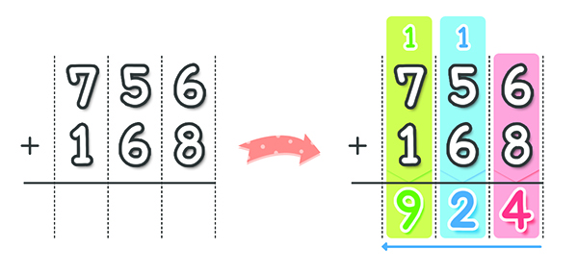


3-1
1. 덧셈과 뺄셈
suhi_p_0301_01_0004
04 덧셈을 알아볼까요(3)
Θ Description & Function
덧셈을 알아볼까요(3) │ 12~13쪽
1. 첨부이미지 넣어주세요.
2. 천재 교과서 캐릭터 사용. 처음에 캐릭터가 가운데 있음. 캐릭터를 클릭하면 캐릭터가 좌측으로 이동하고, 우측으로 말풍선이 나타나고 내레이션이 나옴. (다음 슬라이드)
개념 정리
1
2
3
4
5
6
#1
#2
삽화 파일명 | 수학익힘_012.jpg 수학(박) 3-1 지도서\app\resource\data\3-1-1\(3-1-1)미디어자료

Slide 4
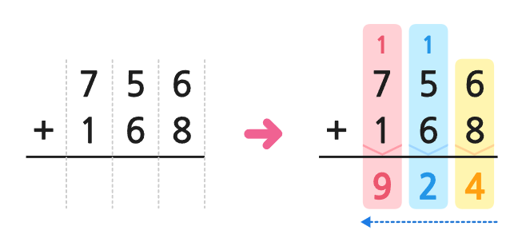
3-1
1. 덧셈과 뺄셈
suhi_p_0301_01_0004
04 덧셈을 알아볼까요(3)
Θ Description & Function
덧셈을 알아볼까요(3) │ 12~13쪽
< 캐릭터 클릭 시 나타나는 화면>
처음에 캐릭터는 가운데 있음. 캐릭터는 클릭하면 캐릭터가 좌측으로 이동하고, 우측으로 말풍선이 나타나고 내레이션이 나옴.
내레이션: 재클릭 시 말풍선 사라지고 내레이션 멈춤.
개념 정리
1
2
3
4
5
6
#1
#2
받아올림하여 작게 쓴 1을 빠뜨리지 않고 계산하도록 해!
내레이션: 캐릭터(남, 초3)
suhi_p_0301_01_0004_1
받아올림하여 작게 쓴 1을 빠뜨리지 않고 계산하도록 해!

Slide 5




3-1
1. 덧셈과 뺄셈
suhi_p_0301_01_0004
04 덧셈을 알아볼까요(3)
Θ Description & Function
덧셈을 알아볼까요(3) │ 12~13쪽
3
5
풀 팝업창(다음 슬라이드)
답 칸 클릭 시 자릿수도 함께 나타남.
답 칸 클릭하면 답 나타남. 정답 확인 버튼은 정답 가리기로 토글 됨.
개념 정리
1
2
4
6
계산해 보세요.
#2
1
1
#2
1
1
1 9 8
7 6 4
＋ 5 2 9
＋ 6 9 7
7 2 7
1 4 6 1
#1
#3

Slide 6




3-1
1. 덧셈과 뺄셈
suhi_p_0301_01_0004
04 덧셈을 알아볼까요(3)
Θ Description & Function
<쌍둥이 문제 버튼 클릭 시 나타나는 화면>
소발문 블릿 추가
2. 답 칸 클릭하면 답 나타남. 정답 확인 버튼은 정답 가리기로 토글 됨.
3. 활동지 다운로드 버튼. 다운로드 되는 파일은 (3-1-1)수학익힘쌍둥이_04차시.hwp
4. 답 칸 클릭 시 자릿수도 함께 나타남.
#1
계산해 보세요.
#4
1
1
#4
1
1
1 8 7
8 7 9
＋ 5 4 9
＋ 2 2 7
7 3 6
1 1 0 6
#3
#2

Slide 7


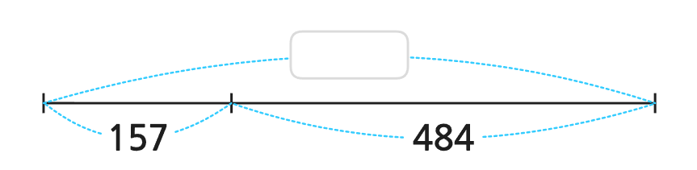

3-1
1. 덧셈과 뺄셈
suhi_p_0301_01_0004
04 덧셈을 알아볼까요(3)
Θ Description & Function
덧셈을 알아볼까요(3) │ 12~13쪽
3
5
풀 팝업창(다음 슬라이드)
풀이 확인 팝업창(#1 풀 팝업창 다음 슬라이드)
답 칸 클릭하면 답 나타남. 정답 확인 버튼은 정답 가리기로 토글 됨.
개념 정리
1
2
4
6
그림을 보고 안에 알맞은 수를 써넣으세요.
641
157
484
#1
#3
#2
삽화 파일명 | bg.svg 그림에 포함된 텍스트 지우고 새로 써 주세요. 수학(박) 3-1 지도서\app\resource\contents_sub\lesson01\ops\ms_lesson01\images\ms_31_1_03_03_01

Slide 8
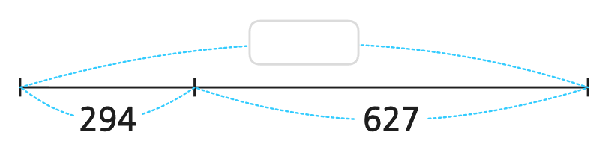
3-1
1. 덧셈과 뺄셈
suhi_p_0301_01_0004
04 덧셈을 알아볼까요(3)
Θ Description & Function
<쌍둥이 문제 버튼 클릭 시 나타나는 화면>
소발문 블릿 추가
답 칸 클릭하면 답 나타남. 정답 확인 버튼은 정답 가리기로 토글 됨.
3. 활동지 다운로드 버튼. 다운로드 되는 파일은 (3-1-1)수학익힘쌍둥이_04차시.hwp
그림을 보고 안에 알맞은 수를 써넣으세요.
#1
921
294
627
#3
#2
삽화 파일명 | bg_popup_more.svg 수학(박) 3-1 지도서\app\resource\contents_sub\lesson01\ops\ms_lesson01\images\ms_31_1_03_03_01

Slide 9
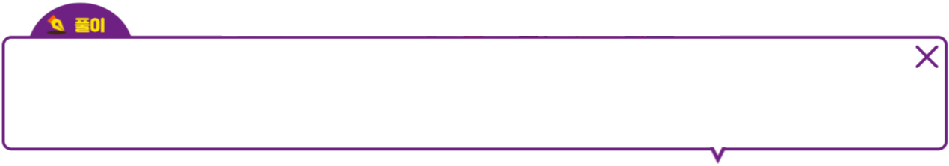
3-1
1. 덧셈과 뺄셈
suhi_p_0301_01_0004
04 덧셈을 알아볼까요(3)
Θ Description & Function
덧셈을 알아볼까요(3) │ 12~13쪽
3
5
< 풀이 확인 클릭 시 나타나는 화면>
개념 정리
1
2
4
6
그림을 보고 안에 알맞은 수를 써넣으세요.
641
157
484
157+484=641

Slide 10



3-1
1. 덧셈과 뺄셈
suhi_p_0301_01_0004
04 덧셈을 알아볼까요(3)
Θ Description & Function
덧셈을 알아볼까요(3) │ 12~13쪽
1. 풀 팝업창(다음 슬라이드)
2. 식/답 약물 추가
3. 풀이 확인 팝업창 (#1 팝업창 다음 슬라이드)
4. 답 칸 클릭하면 답 나타남. 정답 확인 버튼은 정답 가리기로 토글 됨.
개념 정리
1
2
3
4
5
6
솔이네 반 친구들은 우유갑으로 집 만들기를 하려고 합니다. 어제까지 친구들이 모은 우유갑은 299개이고, 오늘 가져온 우유갑은 132개입니다. 우유갑은 모두 몇 개일까요?
#2
299+132=432
개
432
#1
#3
#4

Slide 11
3-1
1. 덧셈과 뺄셈
suhi_p_0301_01_0004
04 덧셈을 알아볼까요(3)
Θ Description & Function
<쌍둥이 문제 버튼 클릭 시 나타나는 화면>
소발문 블릿 추가
2. 답 칸 클릭하면 답 나타남. 정답 확인 버튼은 정답 가리기로 토글 됨.
3. 활동지 다운로드 버튼. 다운로드 되는 파일은 (3-1-1)수학익힘쌍둥이_04차시.hwp
4. 풀이 확인 팝업창
#1
시아네 모둠은 줄넘기를 397번 했고, 준서네 모둠은 시아네 모둠보다 139번 더 많이 했습니다. 준서네 모둠은 줄넘기를 몇 번 했을까요?
536
번
#2
#3
#4

Slide 12
3-1
1. 덧셈과 뺄셈
suhi_p_0301_01_0004
04 덧셈을 알아볼까요(3)
Θ Description & Function
덧셈을 알아볼까요(3) │ 12~13쪽
< 풀이 확인 클릭 시 나타나는 화면>
개념 정리
1
2
3
4
5
6
솔이네 반 친구들은 우유갑으로 집 만들기를 하려고 합니다. 어제까지 친구들이 모은 우유갑은 299개이고, 오늘 가져온 우유갑은 132개입니다. 우유갑은 모두 몇 개일까요?
299+132=432
개
431
299+132=431(개)

Slide 13

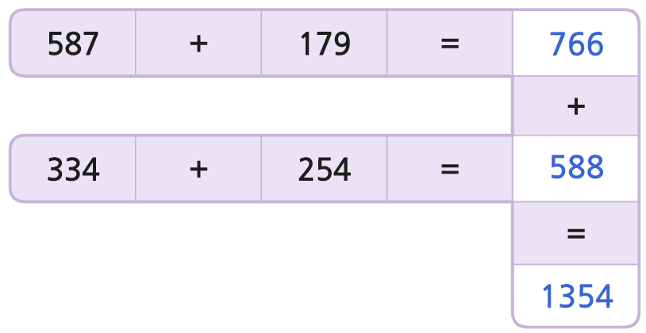
3-1
1. 덧셈과 뺄셈
suhi_p_0301_01_0004
04 덧셈을 알아볼까요(3)
Θ Description & Function
덧셈을 알아볼까요(3) │ 12~13쪽
3
5
풀 팝업창(다음 슬라이드)
풀이 확인 팝업창(16번 슬라이드)
답 칸 클릭하면 답 나타남. 정답 확인 버튼은 정답 가리기로 토글 됨.
개념 정리
1
2
4
6
빈칸에 알맞은 수를 써넣으세요.
587
＋
179
＝
766
＋
334
＋
254
＝
588
＝
242
1354
#1
#2
#3
삽화 파일명 | bg.svg 그림에 포함된 텍스트 지우고 새로 써 주세요. 수학(박) 3-1 지도서\app\resource\contents_sub\lesson01\ops\ms_lesson01\images\ms_31_1_03_05_01

Slide 14
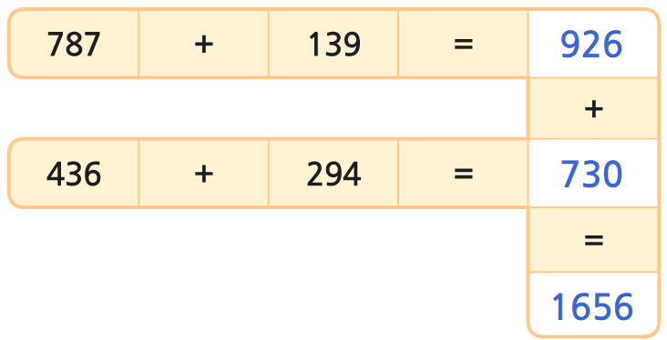
3-1
1. 덧셈과 뺄셈
suhi_p_0301_01_0004
04 덧셈을 알아볼까요(3)
Θ Description & Function
<쌍둥이 문제 버튼 클릭 시 나타나는 화면>
1. 소발문 블릿 추가
2. 답 칸 클릭하면 답 나타남. 정답 확인 버튼은 정답 가리기로 토글 됨.
3. 활동지 다운로드 버튼. 다운로드 되는 파일은 (3-1-1)수학익힘쌍둥이_04차시.hwp
4. 풀이 확인 팝업창 (다음 슬라이드)
#1
빈칸에 알맞은 수를 써넣으세요.
787
＋
139
＝
926
＋
436
＋
294
＝
730
＝
1656
#4
#2
#3
삽화 파일명 | bg_popup_more.svg 그림에 포함된 텍스트 지우고 새로 써 주세요. 수학(박) 3-1 지도서\app\resource\contents_sub\lesson01\ops\ms_lesson01\images\ms_31_1_03_05_01

Slide 15
3-1
1. 덧셈과 뺄셈
suhi_p_0301_01_0004
04 덧셈을 알아볼까요(3)
Θ Description & Function
<쌍둥이 문제 버튼 클릭 시 나타나는 화면 & 풀이 확인 클릭 시 나타나는 화면>
빈칸에 알맞은 수를 써넣으세요.
787
＋
139
＝
926
＋
436
＋
294
＝
730
1
1
1
1
7 8 7
4 3 6
9 2 6
＝
＋ 1 3 9
＋ 2 9 4
＋ 7 3 0
9 2 6
7 3 6
242
1 6 5 6
1656
삽화 파일명 | bg_popup_more.svg 그림에 포함된 텍스트 지우고 새로 써 주세요. 수학(박) 3-1 지도서\app\resource\contents_sub\lesson01\ops\ms_lesson01\images\ms_31_1_03_05_01

Slide 16
3-1
1. 덧셈과 뺄셈
suhi_p_0301_01_0004
04 덧셈을 알아볼까요(3)
Θ Description & Function
덧셈을 알아볼까요(3) │ 12~13쪽
3
5
< 풀이 확인 클릭 시 나타나는 화면>
개념 정리
1
2
4
6
빈 곳에 알맞은 수를 써넣으세요.
587
＋
179
＝
766
＋
334
＋
254
＝
588
1
1
1
1
5 8 7
3 3 4
7 6 6
＝
＋ 1 7 9
＋ 2 5 4
＋ 5 8 8
7 6 6
5 8 8
242
1 3 5 4
1354

Slide 17


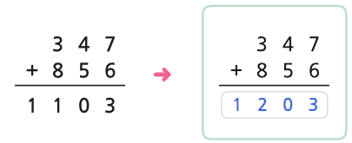


3-1
1. 덧셈과 뺄셈
suhi_p_0301_01_0004
04 덧셈을 알아볼까요(3)
Θ Description & Function
덧셈을 알아볼까요(3) │ 12~13쪽
3
5
풀 팝업창(다음 슬라이드)
까닭, 예 약물 삽입
풀이 확인 팝업창(#1 풀 팝업창 다음 슬라이드)
답 칸 클릭하면 답 나타남. 정답 확인 버튼은 정답 가리기로 토글 됨.
개념 정리
1
2
4
6
잘못 계산한 곳을 찾아 까닭을 쓰고, 바르게 계산해 보세요.
3 4 7
3 4 7
＋ 8 5 6
＋ 8 5 6
1 1 0 3
1 2 0 3
#2
까닭
십의 자리에서 받아올림한 수를 백의 자리에서 계산하지 않았습니다.
#1
#3
#4

Slide 18
3-1
1. 덧셈과 뺄셈
suhi_p_0301_01_0004
04 덧셈을 알아볼까요(3)
Θ Description & Function
#1
<쌍둥이 문제 버튼 클릭 시 나타나는 화면>
깜짝 문제 약물 사용하여 텍스트 변경
2. 소발문 블릿 추가
3. 까닭, 예 약물 삽입
4. 답 칸 클릭하면 답 나타남. 정답 확인 버튼은 정답 가리기로 토글 됨.
5. 활동지 다운로드 버튼. 다운로드 되는 파일은 (3-1-1)수학익힘쌍둥이_04차시.hwp
잘못 계산한 곳을 찾아 까닭을 쓰고, 바르게 계산해 보세요.
#2
2 6 8
2 6 8
＋ 8 5 5
＋ 8 5 5
1 0 2 3
1 1 2 3
#3
까닭
십의 자리에서 받아올림한 수를 백의 자리에서 계산하지 않았습니다.
#5
#4

Slide 19
3-1
1. 덧셈과 뺄셈
suhi_p_0301_01_0004
04 덧셈을 알아볼까요(3)
Θ Description & Function
덧셈을 알아볼까요(3) │ 12~13쪽
3
5
< 풀이 확인 클릭 시 나타나는 화면>
개념 정리
1
2
4
6
잘못 계산한 곳을 찾아 까닭을 쓰고, 바르게 계산해 보세요.
3 4 7
3 4 7
＋ 8 5 6
＋ 8 5 6
1 1 0 3
1 2 0 3
십의 자리에서 받아올림한 수를 백의 자리에서
십의 자리에서 받아올림한 수를 백의 자리에서 계산하지 않았습니다.
계산하지 않았습니다.

Slide 20



3-1
1. 덧셈과 뺄셈
suhi_p_0301_01_0004
04 덧셈을 알아볼까요(3)
Θ Description & Function
덧셈을 알아볼까요(3) │ 12~13쪽
3
5
풀 팝업창(다음 슬라이드)
2. 풀이 확인 팝업창(#1 풀 팝업창 다음 슬라이드)
3. 답 칸 클릭하면 답 나타남. 정답 확인 버튼은 정답 가리기로 토글 됨.
개념 정리
1
2
4
6
세 자리 수끼리 더하여 크기를 비교했습니다. 안에 들어갈 수 있는 수를 모두 써 보세요.
800
378 + 32
1
,
2
,
3
#1
#2
#3

Slide 21
3-1
1. 덧셈과 뺄셈
suhi_p_0301_01_0004
04 덧셈을 알아볼까요(3)
Θ Description & Function
#1
<쌍둥이 문제 버튼 클릭 시 나타나는 화면>
깜짝 문제 약물 사용하여 텍스트 변경
2. 소발문 블릿 추가
3. 답 칸 클릭하면 답 나타남. 정답 확인 버튼은 정답 가리기로 토글 됨.
4. 활동지 다운로드 버튼. 다운로드 되는 파일은 (3-1-1)수학익힘쌍둥이_04차시.hwp
세 자리 수끼리 더하여 크기를 비교했습니다. 안에 들어갈 수 있는 수를 모두 써 보세요.
#2
700
259 + 41
1
,
2
,
3
#3
#4

Slide 22
3-1
1. 덧셈과 뺄셈
suhi_p_0301_01_0004
04 덧셈을 알아볼까요(3)
Θ Description & Function
덧셈을 알아볼까요(3) │ 12~13쪽
3
5
< 풀이 확인 클릭 시 나타나는 화면>
개념 정리
1
2
4
6
세 자리 수끼리 더하여 크기를 비교했습니다. 안에 들어갈 수 있는 수를 모두 써 보세요.
800
378 + 32
378+132=510, 378+232=610, 378+332=710으로 800보다 작습니다.
안에 4가 들어가면 800보다 커지므로 들어갈 수 없습니다.
0은 세 자리 수끼리 더하였다고 했으므로 들어갈 수 없습니다.
1
,
2
,
3

